Slide 1

Гетьмани України в 60-80 роки XVII ст.
Підготував
Іван Ярошко

Slide 2

Зміст
Іван Виговський
Юрій Хмельницький

Slide 3
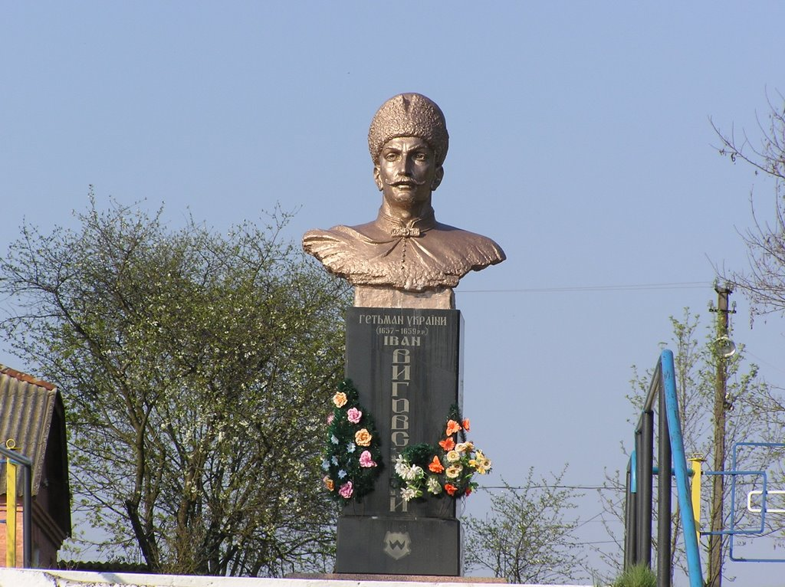
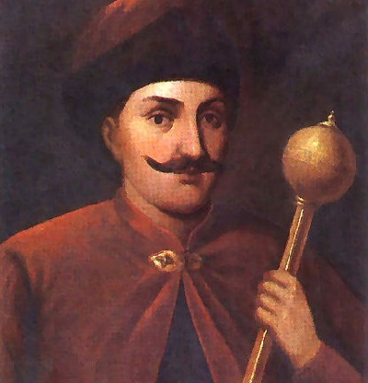
Іван Виговський
Правління | 1657-1659
Обрання | 27 серпня 1657
Попередник | Богдан Хмельницький
Наступник | Юрій Хмельницький
Дата народження | Близько 1608
Дата смерті | 27 березня 1664
Дружина | Олена Стеткевич
Діти | Мар'яна, Остап
Династія | Виговські
Батько | Остап Виговський

Slide 4
Іван Виговський
Народився на Овруччині. Випускник Київської братської школи. Працював у київському і луцькому судах, був намісником луцького старости. Згодом поступив до кварцяного війська Речі Посполитої, де дослужився до ротмістра. На початку Хмельниччини брав участь у битві під Жовтими водами 1648 року на боці урядових військ. У ході битви потрапив до татарського полону, але був викуплений гетьманом Богданом Хмельницьким. Після переходу на бік козаків, працював особистим писарем гетьмана, а 1650 року отримав посаду військового генерального писаря. Сформував і очолив козацький уряд при гетьмані — Генеральну військову канцелярію. Брав участь у воєнних операціях при Пилявцях (1648), під Збаражем та Зборовом (1649), Берестечком (1651), Батогом (1652), Жванцем (1653), Охматовом та Львовом (1655). Займався розробкою і був присутнім при укладанні Зборівського, Білоцерківського та Переяславського договорів. У квітні 1657 року при тяжкохворому гетьманові, та після смерті Хмельницького, став регентом при його малолітньому синові — гетьманові Юрієві. 26 липня того ж року обраний на Чигиринській раді новим гетьманом до часу повноліття Юрія, а 26 жовтня знову переобраний гетьманом на загальновійськовій раді в Корсуні. Вступив у конфлікт із Запорозькою Січчю та Полтавським полком, який вилився у повстання під проводом Мартина Пушкаря і Якова Барабаша. Намагався, так само як і опоненти, залучити на свій бік московський уряд. 31 травня 1658 року розбив повстанців і жорстоко покарав полтавську старшину, однак не зміг спинити подальші виступи опозиції, що поклали початок Руїні. В умовах загрози війни з Московією, яка виступила на боці антигетьманських сил, 1658 року уклав Гадяцький договір із Річчю Посполитою, за яким козацька Україна перетворювалася на Велике князівство Руське, третю складову Речі Посполитої. За договором проголошувався руським гетьманом і чигиринським старостою. Під час козацько-московської війни 1658-1659 років вщент розбив московитів під Конотопом за допомоги кримського хана Мехмеда IV. Проте поступово втратив підтримку оточення через невдоволення козаків Гадяцьким договором. У вересні 1659 року передав булаву Юрієві Хмельницькому, після чого виїхав до Речі Посполитої. Решту життя провів на Волині та Галичині, займаючи посаду київського воєводи (1659-1664). 1663 року, після зречення Юрія Хмельницького, намагався повернути собі гетьманство, але програв Павлові Тетері. Був одним із таємних співорганізаторів антипольського повстання, що спалахнуло 1664 року. Арештований поляками і козаками гетьмана Павла Тетері. Страчений у ніч з 16 на 17 березня поблизу села Вільховець.

Slide 5
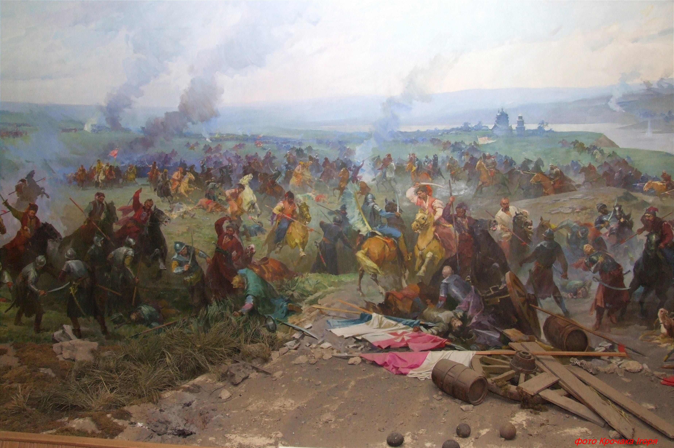
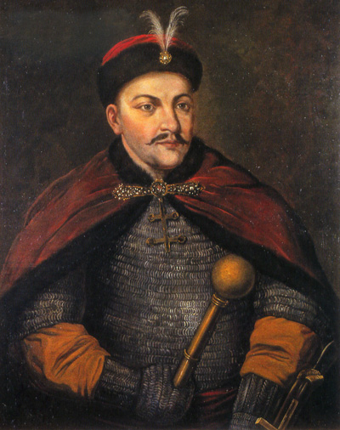
Юрій Хмельницький
Правління | 1659-1685
Обрання | 11 вересня 1659
Попередник | Іван Виговський
Наступник | Петро Іваненко
Дата народження | Близько 1641
Дата смерті | 1685
Дружина | Марина Головаш
Діти | Немає
Династія | Хмельницькі
Батько | Богдан Хмельницький
Мати | Ганна Сомко

Slide 6
Юрій Хмельницький
Навчався в київському колегіумі. Волею свого батька намічений на гетьманство, втім на Чигиринській нараді 27 серпня 1657 гетьманом було обрано Івана Виговського.Після відходу Виговського на Козацькій раді в Германівці на Київщині 11 вересня 1659 гетьманом України обрано Хмельницького. Скориставшись скрутним становищем України, московський уряд і його уповноважений князь О. Трубєцкой примусили Юрія Хмельницького укласти 17 жовтня 1659 Переяславські статті, які обмежували суверенні права України.Цей договір викликав загальне обурення, і коли в 1660 московське військо, на боці якого вимушені воювати й козаки, у війні з Польщею зазнало поразки, Хмельницький після поразки під Слободищем перейшов на польський бік, московське військо було змушене до капітуляції під Чудновом. Юрій уклав 27 жовтня 1660 року з Польщею так званий Слободищенський трактат, який розривав союз з Москвою, відновлював союз з Польщею й ґарантував автономію України. 1663 року склав булаву й постригся в ченці. У 1664 р. військо Речі Посполитої під командуванням Стефана Чарнецького сплюндрувало Суботів. Також під його супроводом Київський митрополит та Юрій Хмельницький були відіслані в Мальборський замок. Там вони знаходилися до 1667 р. Після звільнення жив в Уманському монастирі. 29 листопада 1665 року підписав у Варшаві присягу на вірність королю та Речі Посполитій. У січні 1668 р. брав участь у Генеральній раді Війська Запорозького, де підтримав орієнтацію Петра Дорошенка на турецький протекторат. У своєму виступі на раді заявив: «Батьківські всі скарби відкопаю і татарам плату дам, тільки б під рукою великого государя і королівської величності не бути». Однак через кілька місяців Хмельницький підтримав його суперника Михайла Ханенка. 1669 р. взятий в битві в полон білогородськими татарами, був відправлений в Білгород, а потім за рішенням гетьмана П.Дорошенка в Константинополь, де перебував в замку Сім Веж. В інтересах султана звільнений з увязнення, проголошений гетьманом і посланий з пашою Ібрагімом під Чигирин проти московского князя Ромадановського. Після того як турки повернулись назад, Юрій Хмельницький з військом завоював декілька українських міст. 1670 р. (за іншими джерелами 1673 р.) Юрія захопили кримські татари і відправили до Константинополя. 1677 року був звільнений султаном з в'язниці і прибув в Україну весною 1677 року разом з турецькою армією під командуванням Ібраґіма-Шайтана для агітації серед козаків, людності. У зверненні до народу титулував себе «Князем сарматським і вождем Війська Запорозького». У 1678-1679 року хотів за допомогою приєднати Лівобережжя, однак йому не вдалося. В 1930 він помер.

Slide 7
Дякую за увагу!

